Slide 1



Soundec 九音科技
SNC8600 BMT03 EVB简介
●V0.1

Slide 2

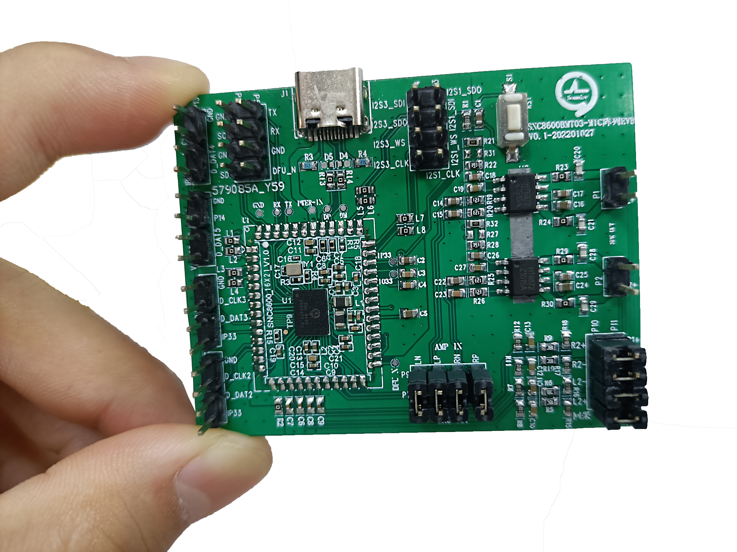
模组简介
BMT03-麦克风阵列EVB
BMT03-麦克风阵列EVB，是一款专门支持麦克风阵列处理的前端语音信号采集模组。
本模组支持模拟输入、模拟输出、4路数字PDM麦克风输入，2组全双工I2S输出、1路USB UAC1.0、UAC2.0。
结合语音算法可以实现如下功能：
远场拾音、声源定位、语音唤醒、语音增强、回声消除、通话降噪等
主要适用场景:
智能家居、车载前端、会议通话、IoT

Slide 3
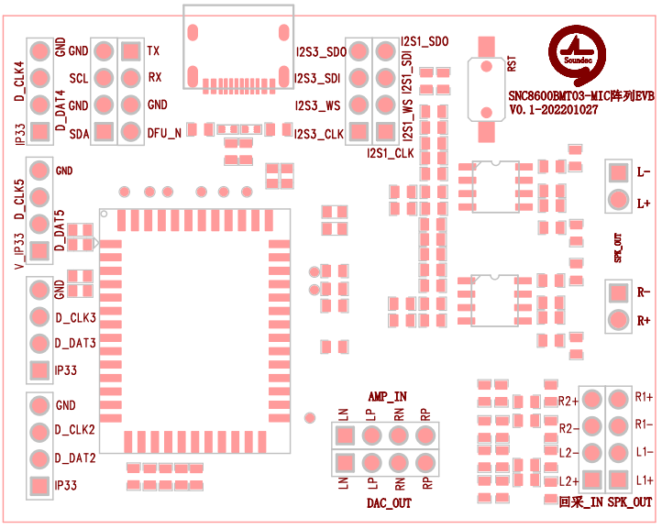
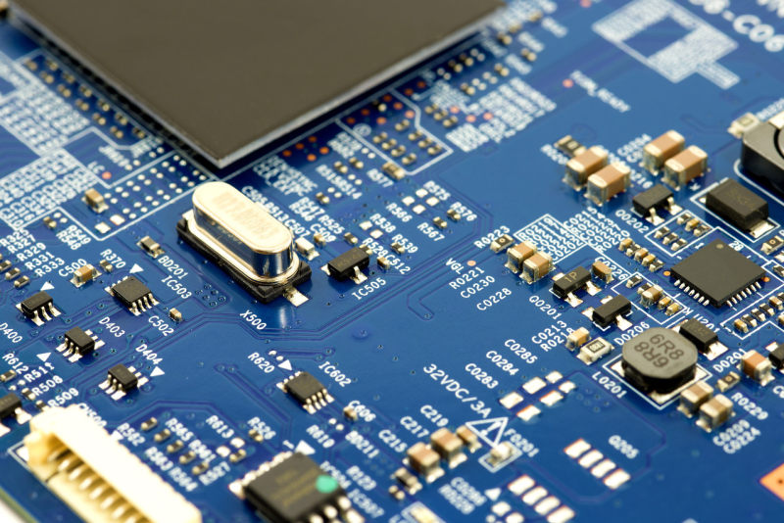

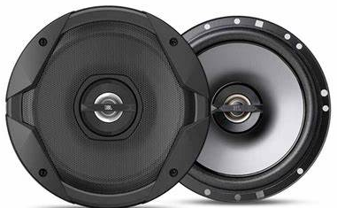
典型应用 – Speaker Phone
I2S for audio data transfer with main controller
USB for PCM data dump and record
PC
Main Controller
Type-C
2.54mm Connector
DMICx2
AMP IN
Speaker out
For 3W SPK
2.54mm Connector
DMICx2
2/4Mic Array
SNC86xx DAC OUT
Reference for AEC

Slide 4
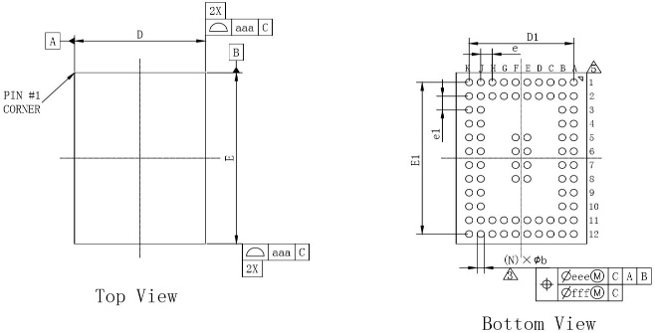
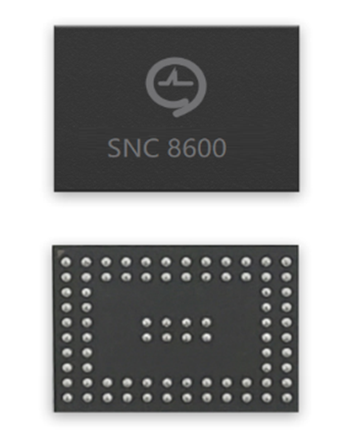
芯片信息
主要参数
芯片定位 | Audio CODEC SOC including USB
工艺制程 | TSMC 40nm uLP
内核 | Cadence HiFi3 up to 200MHz
RAM | 512KB( iRAM 256KB, dRAM 256KB )
Flash | 1MB
麦克风 | 模拟麦克风：2个 数字麦克风：10个
接口 | I2C | 2个
 | I2S | 3个
 | USB2.0 HS/FS | 1个
 | UART | 1个
 | ADC | 2个
XTAL | 24MHz 12pF 10ppm ESR＜100Ω
采样率 | 最高24bit/192K
ADC input Path (24bit,48KHz) | SNR | 106dB
 | Dynamic range | 106dB
 | THD+N | -88dB
DAC output Path (32Ω 24bit,48KHz GOM/GOD=0dB) | Output Power | 30mW
 | SNR | 110dB
 | Dynamic range | 110dB
 | THD+N | -81dB
 | Noise level | ＜5uVrms
IC 封装信息
BGA80
E: 6.2mm; D: 4.5mm; e: 0.4mm; e1: 0.5mm

Slide 5
谢 谢

